Slide 1
Programmation créatives
Les volées, le spawning et les collisions
Algorithme de volées

Slide 2
Plan de leçon
Les volées
  Qu’est-ce qu’une volée?
  Notions scientifiques
    Cohésion
    Séparation
    Alignement
Le spawning
Les collisions

Slide 3
Qu’est-ce qu’une volée?
Une volée est un groupe d’agents dans lequel chaque individu est indépendant et dépendant des autres individus
Dans la littérature, on va lire sur le swarm|flocking behaviour
Chaque individu se nomme un boid
Synonyme : Essaim, troupeau, banc, etc.

Slide 4
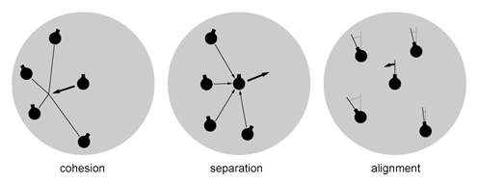
Notions scientifiques
Le principe de volée nécessite 3 forces
  La cohésion
  La séparation
  L’alignement
L’addition de ces trois forces sur un ensemble d’agents simule l’effet du comportement de troupeau chez les animaux

Slide 5
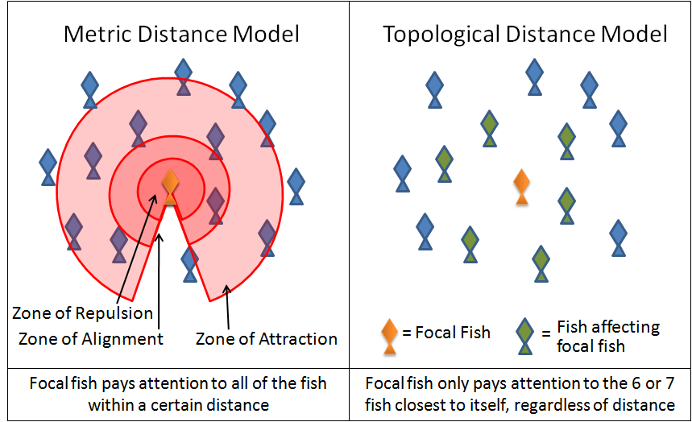
Notions scientifiques
Chacune des forces s’applique dans une limite de distance
Généralement l’ordre de distance est la répulsion, l’alignement et ensuite la cohésion

Slide 6
La cohésion
La cohésion est la force à laquelle un agent s’attache à d’autres agents
Généralement, c’est la force dont le voisinage est le plus grand
Calcul
  On calcule la cohésion en effectuant la moyenne de la position de chacun
    Ce calcul donne la cible à atteindre pour l’agent
  Ensuite, on calcule la force de braquage pour atteindre cette cible
Algo
  Cible ← Calculer la moyenne des positions des voisins
  Calculer le vecteur de braquage pour atteindre la cible

Slide 7
La séparation
La force de séparation est celle qui permet à l’agent de d’éloigner des voisins trop près
On pourrait la définir comme la bulle personnelle
On calcule en effectuant la moyenne de la différence divisé par la distance
Ensuite on trouve le vecteur pour trouver la force de braquage
Algo
  Pour chaque agents à une distance > 0
    Diff ← agent.position – autre.position
    Normalise diff
    Divise diff par la distance
    Somme la distance
  Suivant
  Diviser la somme par le nombre d’agents trouvés
  Normaliser la division
  Multiplier par la vitesse max
  Soustraire la vitesse de l’agent
  Limiter par la vitesse de rotation max

Slide 8
L’alignement
L’alignement est la force qui permet à l’agent de suivre le groupe
Elle se calcule en effectuant la moyenne de la vitesse des agents qui sont dans le voisinage établi
Algo
  Calculer la moyenne des vitesses du voisinage
  Calculer la force de braquage

Slide 9
Somme
Après avoir calculé les trois forces, on applique une pondération pour chacune d’elle
Par la suite, on les applique à l’agent
Le résultat final dépendra des facteurs suivants
  La distance de l’application de chaque force
  La pondération de chaque force

Slide 10

Exemple

Slide 11
Le spawning

Slide 12
Spawning : Définition
Le terme spawning signifie la reproduction pour les animaux en milieu aquatique
Dans le jeu informatique, le principe est similaire, i.e. on reproduit un objet
Le principe de regénération utilise une liste d’objets pour ensuite les afficher de façon aléatoire

Slide 13
Spawning : Classe
Plusieurs méthodes existent
Dans cette leçon on verra une méthode de base
La première étape est de créer une classe pour l’objet unique à afficher
  Propriétés de texture2d, vitesse, position, visibilité
  Constructeur avec position et vitesse aléatoire
  Méthode de mise à jour et d’affichage

Slide 14
class Ennemie
{
public Texture2D Texture;
public Vector2 Position;
public Vector2 Vitesse;
public bool IsVisible = true;
Random random = new Random();
int randX, randY;
public Ennemie(Texture2D laTexture, Vector2 laPosition)
{
Texture = laTexture;
Position = laPosition;
randY = random.Next(-4, 4);
randX = random.Next(-4, -1);
Vitesse = new Vector2(randX, randY);
}
public void Update(GraphicsDevice graphics)
{
Position += Vitesse;
if (Position.Y < 0 || Position.Y >= graphics.Viewport.Height - Texture.Height)
Vitesse.Y = -Vitesse.Y;
if (Position.X < 0 - Texture.Width)
IsVisible = false;
}
public void Draw(SpriteBatch spriteBatch)
{
spriteBatch.Draw(Texture, Position, Color.White);
}
}
Exemple qui affichera pour un
objet apparaissant de la droite
vers la gauche

Slide 15
Spawning : Liste
Une fois la classe crée, il faudra générer une liste qui contient des objets de cette classe
Dans la zone de déclaration des objets et variables, il faudra instancier la liste en plus d’une variable aléatoire et d’un temps de regénération
List<Ennemie> ennemies = new List<Ennemie>();
Random random = new Random();
float spawnDelai = 0;
float spawnInterval = 1;

Slide 16
Spawning : Gestion de la liste
Pour gérer la régénération, on utilise une méthode chargée de gérer les objets de la liste
On y définit la position aléatoire en Y
  Ne pas oublier le but de cet exemple qui est d’afficher les objets flottants de droite vers la gauche
On y gère le délai de régénération ainsi que le retrait des objets une fois que ceux-ci dépasse l’affichage

Slide 17
Spawning
public void ChargerEnnemies()
{
int randY = random.Next(1, GraphicsDevice.Viewport.Height - 48);
if (spawnDelai >= spawnInterval)
{
spawnDelai = 0;
if (ennemies.Count() < 4) // Maximum de 4
{
ennemies.Add(new Ennemie(Content.Load<Texture2D>(@"asteroid2"),
new Vector2(GraphicsDevice.Viewport.Width, randY)));
}
}
for (int i = 0; i < ennemies.Count; i++)
{
if (!ennemies[i].IsVisible)
{
ennemies.RemoveAt(i);
i--;
}
}
}

Slide 18
Spawning : Update
Il y a une gestion de délai, il faut la faire dans la méthode Update du jeu
  spawnDelai += (float)gameTime.ElapsedGameTime.TotalSeconds;
Dans Update du jeu, il faut appeler pour chacun des objets sa méthode Update pour mettre à jour l’objet
Ensuite, on appelle la méthode ChargerEnnemies pour mettre à jour les objets

Slide 19
Spawning : Update
\\ Dans update
spawnDelai += (float)gameTime.ElapsedGameTime.TotalSeconds;
foreach (Ennemie e in ennemies)
e.Update(graphics.GraphicsDevice);
ChargerEnnemies();
\\ suite du code

Slide 20
Spawning : Draw
Pour l’affichage, il faut gérer chacun des objets en appelant la méthode Draw de ceux-ci
// TODO: Add your drawing code here
spriteBatch.Begin();
foreach (Ennemie e in ennemies)
e.Draw(spriteBatch);
spriteBatch.End();

Slide 21
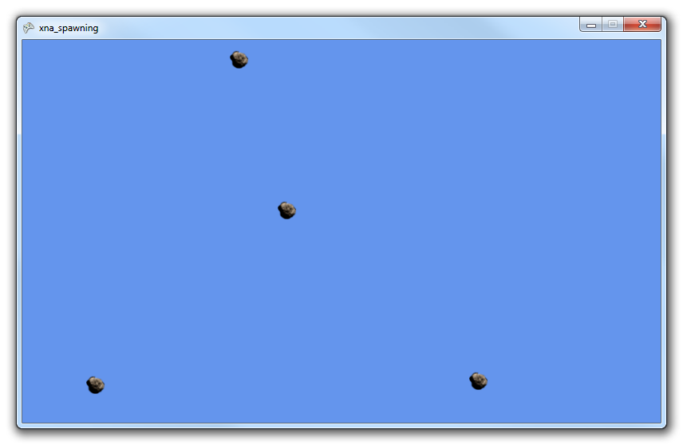
Spawning : Screenshot

Slide 22
Les collisions

Slide 23
Collision
Le principe de collision est essentiel dans le jeu vidéo
Le fonctionnement peut être relativement simple jusqu’à très complexe
En 2D, il y a principalement deux types de collision soit la boîte limite et pixel à pixel
Dans le cas présent, nous voyons la collision simple c’est-à-dire la gestion d’intersection entre deux rectangles soit la Bounding Box

Slide 24
Collision
Pour vérifier s’il y a collision entre deux objets, il suffit de vérifier si la boîte est intersectée avec une seconde boîte
Une boîte est simplement un rectangle qui délimite l’objet
Il suffit d’ajouter une propriété de type Rectangle
Le rectangle est généralement instancié à la dimension de la texture de l’objet

Slide 25
Collision
Il faut aussi mettre à jour la position du rectangle en même temps que celui de la texture d’où l’utilité de la méthode Update dans la classe
On ajoute une méthode public IsColliding dans la classe qui retourne un booléen indiquant s’il y a collision
Cette méthode prend en paramètre un objet de type Rectangle qui représente l’objet à comparer avec le présent

Slide 26
Collision
IsColliding est relativement simple, car elle retourne la valeur de la méthode Intersect() de la propriété Rectangle de la classe
public bool IsColliding(Rectangle otherObject)
{
return BoundingBox.Intersects(otherObject);
}

Slide 27
Collision
Pour ensuite gérer la collision cela dépendra du jeu
Une méthode très simple est simplement d’inverser la direction de l’objet qui entre en collision avec un autre

Slide 28
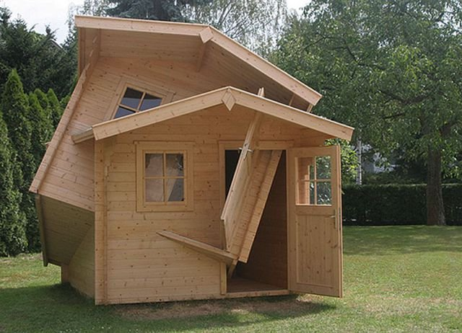
Collision
Problème d’algo?? ☺

Slide 29
Exercices
Migrer le code que l’on retrouve au lien qui suit vers LibGdx
  http://processing.org/examples/flocking.html
Ajouter deux portaux carrés dans le code où lorsqu’il y a un contact avec un portal, le boid est téléporté vers l’autre portal

Slide 30
Projet
Commencez à penser à votre projet de session
Les grandes lignes sont les suivantes
  Intégrer un minimum de 6 algorithmes ou principes que l’on a vu ou non en classe
  Chaque algorithme devra être documenté et présenté dans un rapport indiquant comment vous l’avez intégré avec un exemple ainsi que les sources médiagraphiques
  Une valeur est donnée à la complexité des algorithmes implantés
  Un devis vous sera présenté au cour des prochaines semaines
La théorie continuera à se donner jusqu’à la fin

Slide 31
Références
http://en.wikipedia.org/wiki/Swarm_behaviour
http://processing.org/examples/flocking.html
http://igeo.jp/tutorial/43.html
http://gamedevelopment.tutsplus.com/tutorials/the-three-simple-rules-of-flocking-behaviors-alignment-cohesion-and-separation--gamedev-3444

